Slide 1
Порядок взыскания задолженности в условиях применения Единого налогового счета
Докладчик: Заместитель начальника отдела процессного взыскания задолженности
Лапшин Алексей Валентинович

Slide 2
Требование об уплате в соответствии со ст. 69, 70 НК РФ
Основанием для направления Требования об уплате задолженности, является формирование у налогоплательщика отрицательного сальдо по ЕНС, т.е. от даты возникновения отрицательного «Сальдо ЕНС».
Ранее основанием для направления Требования об уплате задолженности являлся день выявления недоимки (ДВН).
Сроки направления Требования об уплате:
Сальдо ЕНС ≥ 3000 рублей
< 3 месяцев
Сальдо ЕНС < 3000 рублей
< 12 месяцев
Требования по решению о привлечении к ответственности (штрафы) теперь направляются на общих условиях.
До 01.01.2023 данные Требования направлялись не позднее 20 дней с даты вступления в силу такого решения.

Slide 3
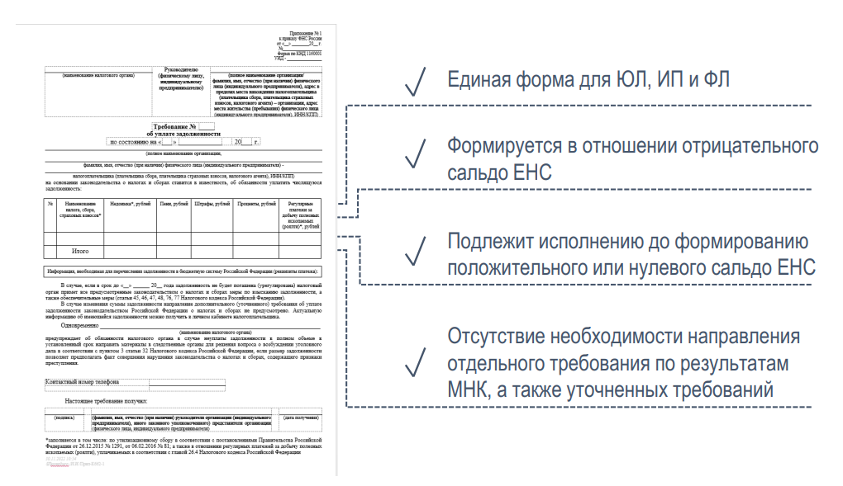
Требование об уплате

Slide 4
Решение о взыскании за счет ДС и ЭДС в соответствии со ст. 46 НК РФ
Решение о взыскании задолженности принимается после истечения срока, установленного в Требовании, но не позднее 2-х месяцев после истечения указанного срока.
∑ Решения о взыскании = ∑ задолженности, либо остатка
∑ задолженности по Требованию
Сроки принятия решения о взыскании:
Сальдо ЕНС ≥ 3000 рублей
Не позднее 2 месяцев
Сальдо ЕНС < 3000 рублей
В течении 3 лет

Slide 5
Реестр решений о взыскании
Реестр решений о взыскании – новая единая платформа для учета принятых мер и обмена данными
Решение о взыскании
Поручение НО банку
Уведомление о приостановлении операций по счетам
Уведомление об изменении сальдо
Информация о судебных актах
Постановление о взыскании задолженности за счет имущества
Приостановления поручений НО в рамках исполнительного производства
Заявление о возбуждении исполнительного производства
С 1 января 2023 года обмен документами с банками и ФССП России будет осуществляться с использованием Системы межведомственного электронного взаимодействия (СМЭВ)

Slide 6
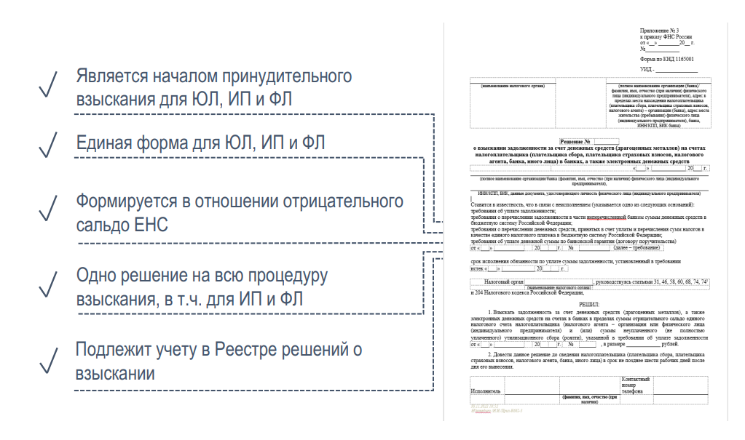
Решение о взыскании

Slide 7
Взыскание задолженности с лицевых счетов ст. 46 НК РФ
При недостаточности или отсутствии денежных средств на счетах, взыскание задолженности производится за счет денежных средств, отраженных на лицевых счетах.
При неисполнении «Решения о взыскании с лицевых счетов» в течение 3-х месяцев со дня его поступления, орган, осуществляющий открытие и ведение лицевых счетов налогоплательщика, информирует налоговый орган о не исполнении такого решения, в течение 10 дней.
«Решение о взыскании с лицевых счетов» производится вне зависимости от суммы задолженности
До 01.01.2023 решение принималось
После 01.01.2023
До 5 млн. руб.
Не зависит от суммы

Slide 8



Взаимодействие с банками
Информация о документах взыскания и приостановления
Банк
Поручение налогового органа
Уведомление о приостановлении операций по счетам в части неисполнения НП требования об уплате задолженности
Уведомление об изменении отрицательного сальдо ЕНС
Уведомление о приостановлении (отмене приостановления) действия поручений НО
Сведения об остатках денежных средств:
-при получении решения о приостановлении операций по счетам;
-при изменении отрицательного сальдо ЕНС.
Сведения о неисполнении (частичном исполнении) поручения НО

Slide 9
Благодарю за внимание!

